Slide 1
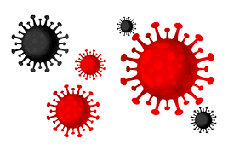

Estudio de recursos sanitarios de hospitalización general generados por la pandemia de SARS-CoV-2
Felipe Segundo Abril Bermúdez

Slide 2
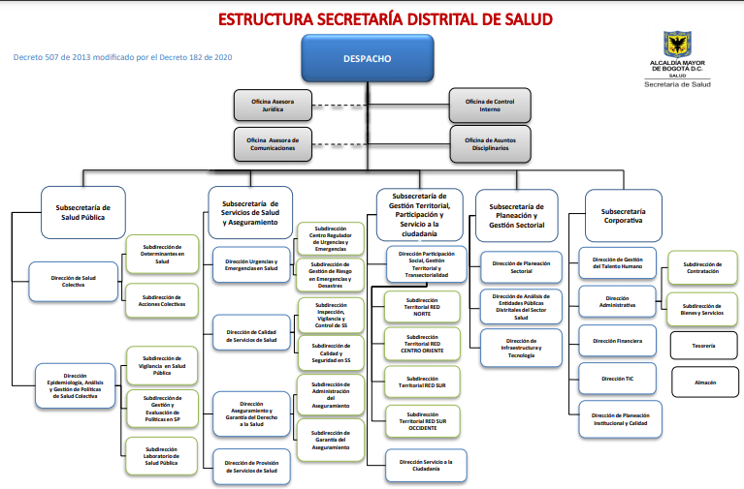
Introducción
Entidad: Secretaría Distrital de Salud Pública, Grupo ASIS - FEM.
Necesidad: Proyección de la ocupación de hospitalización general o UCI a nivel distrital que contemple vacunación masiva y variantes biológicas.
Situación actual: 1.444.000 casos confirmados de SARS-CoV-2/Covid-19 en Bogotá (dato tomado al 8 de septiembre de 2021).
Estado del arte: Modelos matemáticos compartimentales con heterogeneidad en el contacto.
Modelos: Modelo Squire y modelo FRED.

Slide 3
Objetivos específicos
Desarrollar o implementar modelos epidemiológicos que permita desagregar la población por grupos etarios para la ciudad de Bogotá D. C.
Calibrar las proyecciones de los modelos utilizando los reportes de muerte en Bogotá y datos de ocupación de hospitalización.
Realizar proyecciones de potenciales escenarios futuros de la ocupación de hospitalización general que sirvan como insumo a las subredes y entidades locales de salud para la generación de conocimiento.
Criterios de éxito
La revisión e implementación de los modelos finalice a tiempo y sin sobrecostos.
Lograr una correcta calibración de los modelos que pueda ponderarse cuantitativamente.
Realizar por lo menos una proyección de la ocupación de hospitalización general antes de la finalización de la tercera ola de SARS-CoV-2 en la ciudad.
Objetivo principal
Diseñar e implementar modelos matemáticos que permita realizar proyecciones de potenciales escenarios futuros de la ocupación de hospitalización general

Slide 4
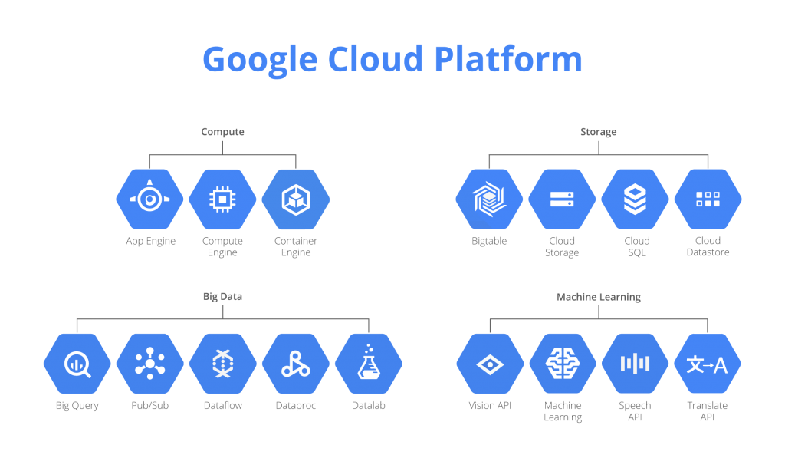
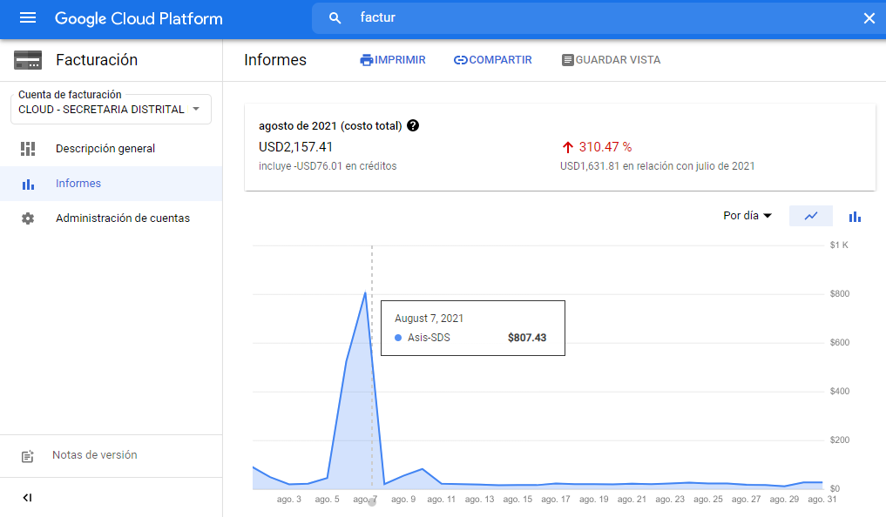
Arquitectura Google Cloud Platform
El servicio de Google Cloud Platform (GCP) es un servicio en la nube que reúne múltiples aplicaciones de desarrollo web para la gestión y almacenamiento de datos.

Slide 5
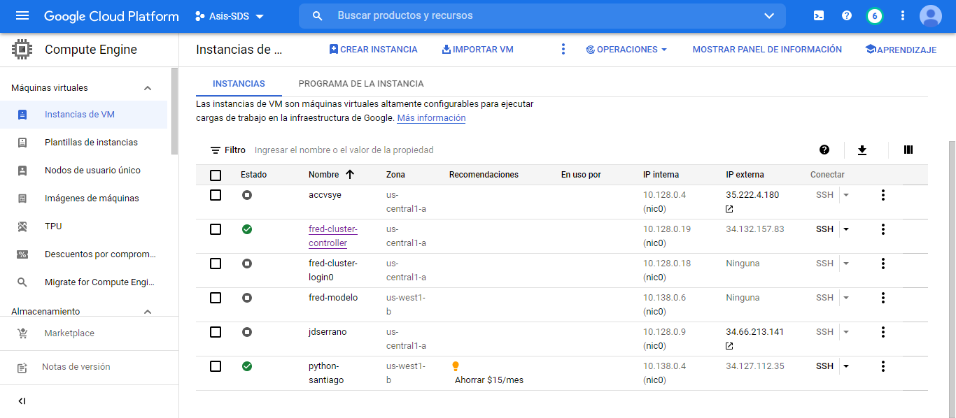
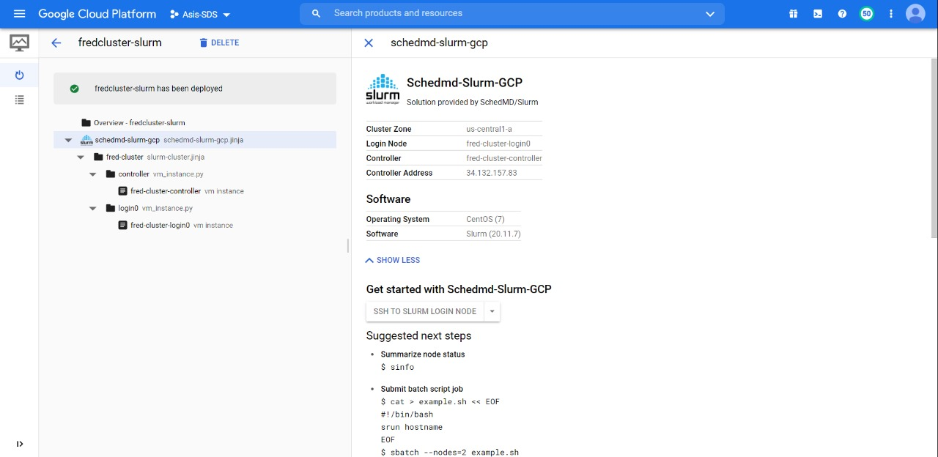
Arquitectura Google Cloud Platform
Actualmente, la SDS utiliza estos servicios con un convenio con las Tecnologías de la información y la comunicación (TIC) de pago mensual para la gestión de datos de la pandemia y diferentes análisis realizados dentro de la misma institución.

Slide 6
Analítica de datos
Problema: Implementar los modelos Squire y FRED adaptado a Bogotá para poder proyectar escenarios de ocupación de hospitalización general o UCI que sirvan en las medidas de mitigación del Covid -19 a los tomadores de decisiones.
Elección de modelos:
  Heterogeneidad en el contacto.
  Vacunación masiva.
  Variantes biológicas.
  Cambios de movilidad.
  Efectividad de tapabocas.
  Estrategia detección, aisló y reporto (DAR).
Limitaciones: El modelo Squire no incluye aspectos como vacunación masiva, variantes biológicas y la estrategia DAR.

Slide 7
Analítica de datos
Problema: Implementar los modelos Squire y FRED adaptado a Bogotá para poder proyectar escenarios de ocupación de hospitalización general o UCI que sirvan en las medidas de mitigación del Covid -19 a los tomadores de decisiones.
Elección de modelos:
  Heterogeneidad en el contacto.
  Vacunación masiva.
  Variantes biológicas.
  Cambios de movilidad.
  Efectividad de tapabocas.
  Estrategia detección, aisló y reporto (DAR).
Limitaciones: El modelo Squire no incluye aspectos como vacunación masiva, variantes biológicas y la estrategia DAR.

Slide 8
Analítica de datos
Problema: Implementar los modelos Squire y FRED adaptado a Bogotá para poder proyectar escenarios de ocupación de hospitalización general o UCI que sirvan en las medidas de mitigación del Covid -19 a los tomadores de decisiones.
Elección de modelos:
  Heterogeneidad en el contacto.
  Vacunación masiva.
  Variantes biológicas.
  Cambios de movilidad.
  Efectividad de tapabocas.
  Estrategia detección, aisló y reporto (DAR).
Limitaciones: El modelo Squire no incluye aspectos como vacunación masiva, variantes biológicas y la estrategia DAR.
  DATOS NO PÚBLICOS

Slide 9
Descripción de los datos
Fuente: Recopilación de datos por parte del Observatorio de Salud Pública del aplicativo SIRC.
Datos: Datos públicos de camas disponibles y ocupadas para hospitalización general para Covid-19 en Bogotá.

Slide 10
WORKFLOW DE LOS MODELOS
CREACIÓN ARCHIVO DE PARÁMETROS
Definir espacio de parámetros.
Creación del archivo de texto plano para correr una simulación.
Introducción de archivos de entrada (datos muertes, hospitalización y UCI).
CALIBRACIÓN DE PARÁMETROS
Muestreo de parámetros.
Barrido de parámetros.
Simulación de N simulaciones para calcular la máxima verosimilitud (MLE).
1
POSPROCESAMIENTO DE DATOS
Análisis estadístico de datos.
Gráficas.
PROYECCIONES
Definición de escenarios de proyección.
Barrido de parámetros.
Simulación de cada escenario K veces.
2
Múltiples simulaciones (necesidad de clúster).
Cada simulación puede consumir alrededor de 2 horas.
Cada simulación puede consumir hasta 2 núcleos y 25 GB RAM.
El proceso se hace de forma simultanea.
Por limitaciones de tiempo no se explica a detalle como se construye cada tipo de modelo

Slide 11
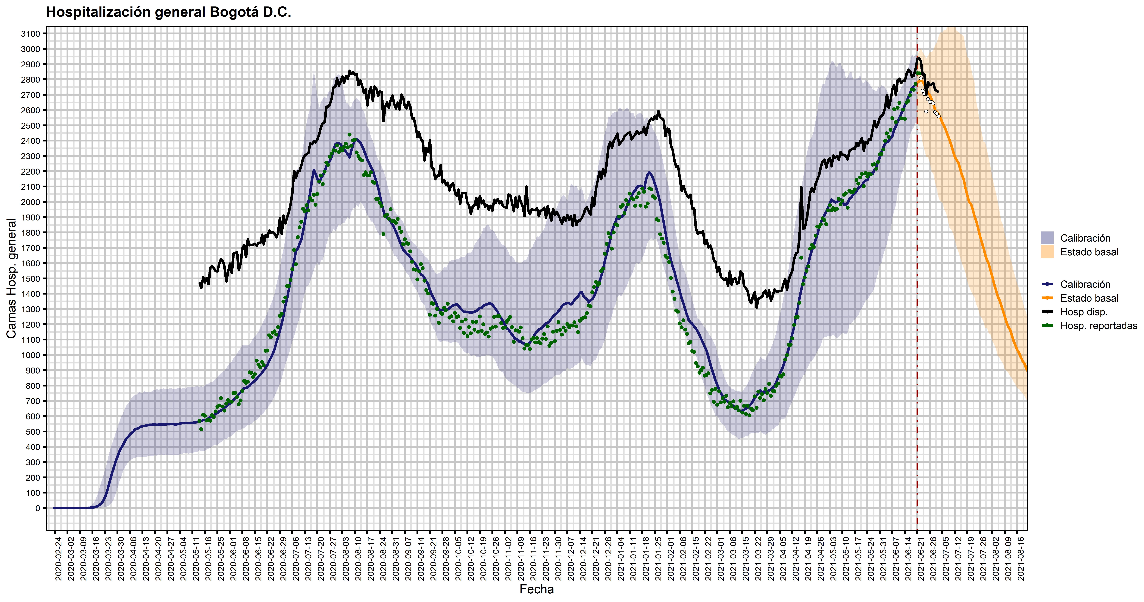
Resultados
Proyección del estado basal del modelo Squire calibrado hasta el 21 de junio de 2021.
Este modelo se utiliza hasta finales de junio de 2021 por las limitaciones anteriormente mencionadas.

Slide 12
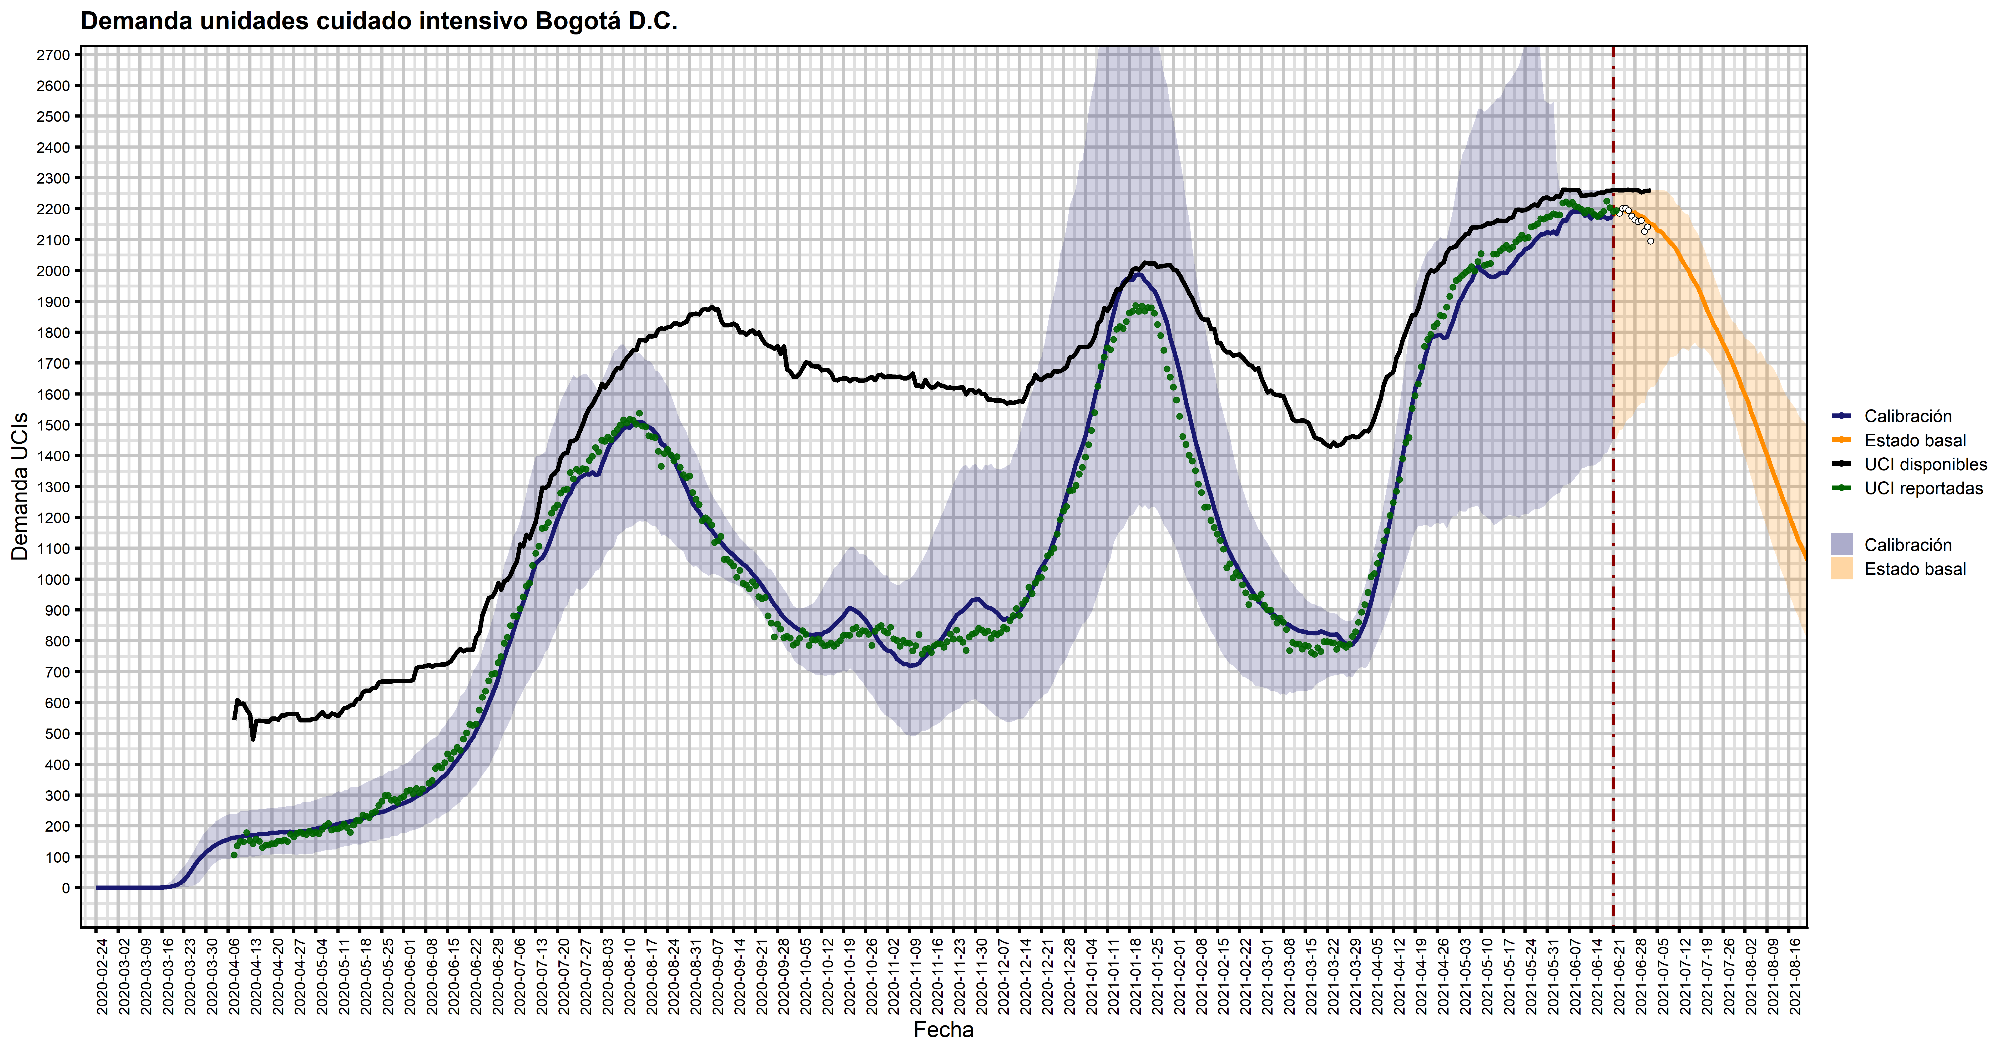
Resultados
Proyección del estado basal del modelo Squire calibrado hasta el 21 de junio de 2021.
Este modelo se utiliza hasta finales de junio de 2021 por las limitaciones anteriormente mencionadas.

Slide 13
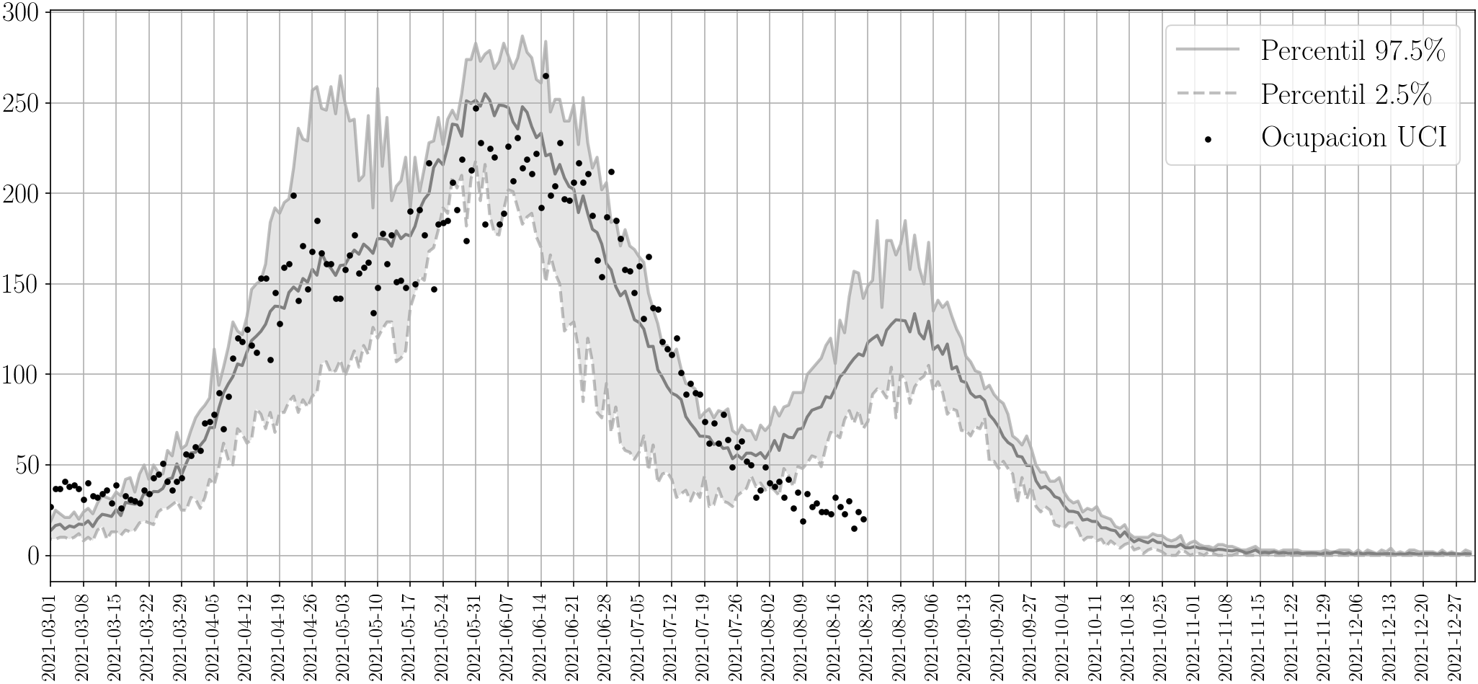
Resultados
Proyección del modelo FRED calibrado hasta el 14 de agosto de 2021.
Este modelo se utiliza para las proyecciones más actuales de la ciudad donde se considera diferentes escenarios de la introducción de la variante delta posterior a discusión con expertos epidemiológicos y la alcaldía de Bogotá.
ESCENARIO CON INTRODUCCIÓN DE LA VARIANTE DELTA DESDE EL 15 DE ABRIL DE 2021.

Slide 14
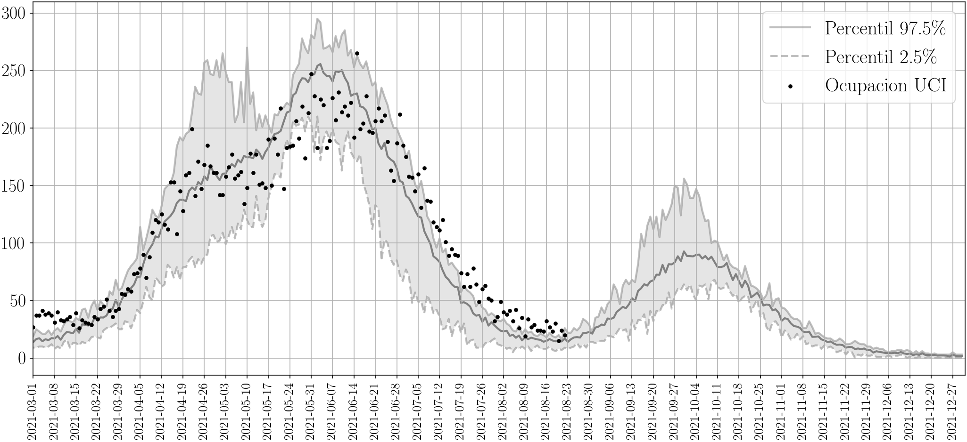
Resultados
Proyección del modelo FRED calibrado hasta el 14 de agosto de 2021.
Este modelo se utiliza para las proyecciones más actuales de la ciudad donde se considera diferentes escenarios de la introducción de la variante delta posterior a discusión con expertos epidemiológicos y la alcaldía de Bogotá.
ESCENARIO CON INTRODUCCIÓN DE LA VARIANTE DELTA DESDE EL 15 DE MAYO DE 2021.

Slide 15
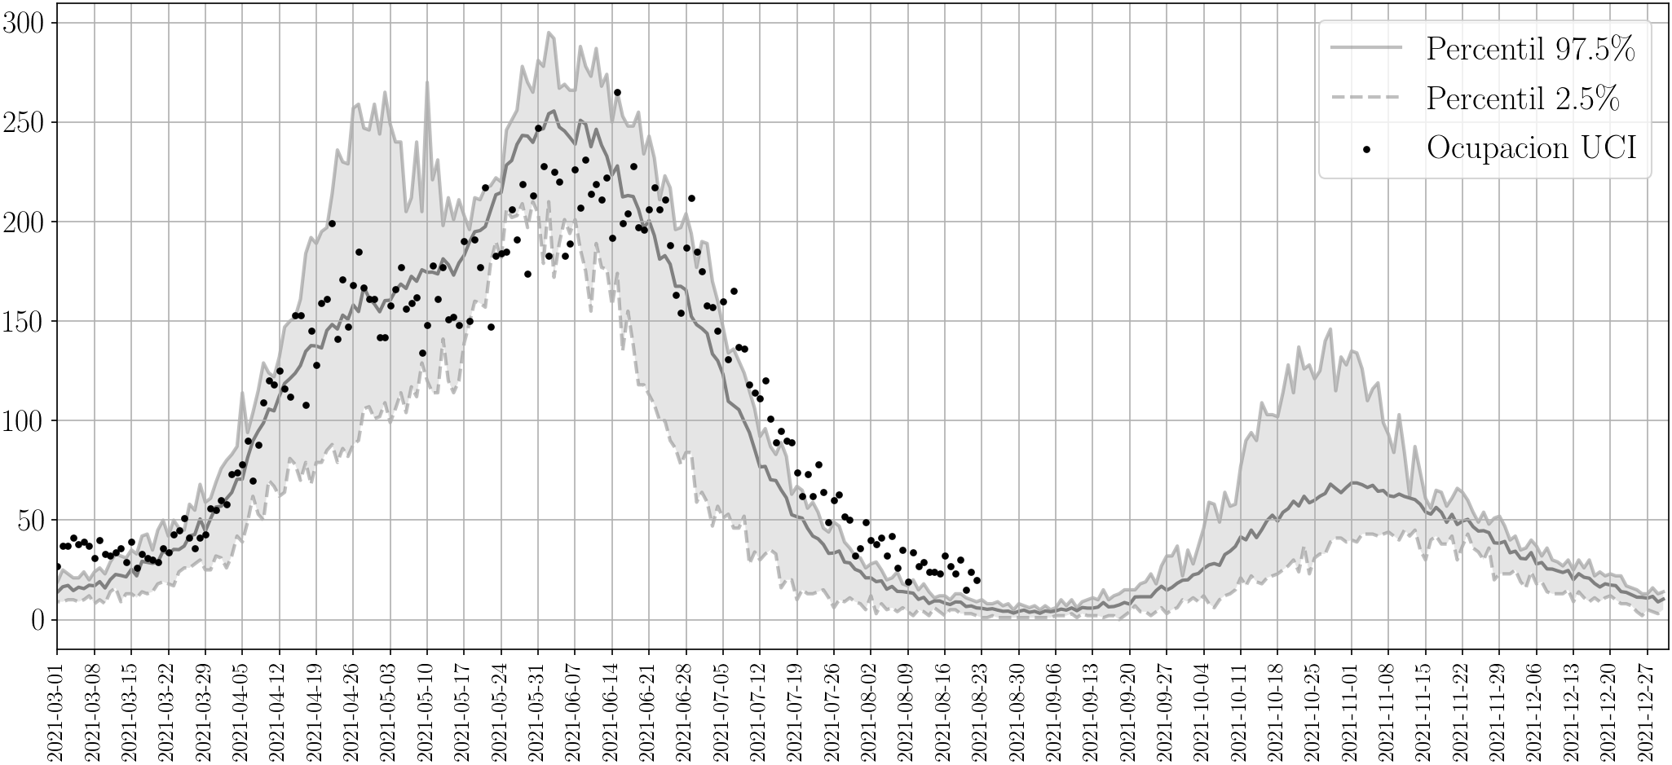
Resultados
Proyección del modelo FRED calibrado hasta el 14 de agosto de 2021.
Este modelo se utiliza para las proyecciones más actuales de la ciudad donde se considera diferentes escenarios de la introducción de la variante delta posterior a discusión con expertos epidemiológicos y la alcaldía de Bogotá.
ESCENARIO CON INTRODUCCIÓN DE LA VARIANTE DELTA DESDE EL 15 DE JUNIO DE 2021.

Slide 16
Referencias
[1] National Institutes of Health. Covid – 19 Treatment Guidelines. Pharmacologic Interventions. (8 de julio de 2021). Recuperado el 8 de septiembre de 2021 de https://www.covid19treatmentguidelines.nih.gov/management/critical-care/pharmacologic-interventions/.
[2] Instituto Nacional de Salud. Covid – 19 en Colombia. Genoma. (21 de agosto de 2021). Recuperado el 8 de septiembre de 2021 de https://www.ins.gov.co/Noticias/Paginas/coronavirus-genoma.aspx.
[3] El Espectador. Variantes Alfa, Gamma, Delta y las otras 59 que circulan en Colombia. (25 de agosto de 2021) Recuperado el 8 de septiembre de 2021 de https://www.elespectador.com/salud/variantes-alfa-gamma-delta-y-las-otras-59-que-circulan-en-colombia/.
[4] G. España, Z. Cucunubá, H. Díaz, et al. The impact of school reopening on COVID-19 dynamics in Bogotá, Colombia. Preprint (2021). DOI: https://doi.org/10.31219/osf.io/ebjx9.
[5] G. T. Walker, C. Whittaker, O. J. Watson, et al. The impact of covid-19 and strategies formitigation and suppression in low- and middle-income countries. Science, 369 413 (2020). DOI: https://doi.org/10.1126/science.abc0035.
[6] J. J. Grefenstette, S. T. Brown, R. Rosenfeld, et al. FRED (A Framework for Reconstructing Epidemic Dynamics): an open-source software system for modeling infectious diseases and control strategies using census-based populations. BMC Public Health 13, 940 (2013). DOI: https://doi.org/10.1186/1471-2458-13-940.
[7] B. Tang. Orthogonal Array-Based Latin Hypercubes. Journal of the American Statistical Association, 88:424 (1993), 1392-1397, DOI: https://doi.org/10.1080/01621459.1993.10476423.

Slide 17
Gracias

